Slide 1
Projet d'analyse de données
d'une entreprise d'import/export
Foody
FOODY - Google Drive
Projet_Foody (github.com)

Slide 2
Sommaire
Schéma de la Base de données
Modèle Conceptuel de données
Modèle Logique / dictionnaire des données
Modèle physique
Restriction sur agrégats
Jointures naturelles
Visualisation
plot
plot.pie
matplotlib.pyplot
avec seaborn.clustermap
avec Folium
Propositions pour Foody

Slide 3
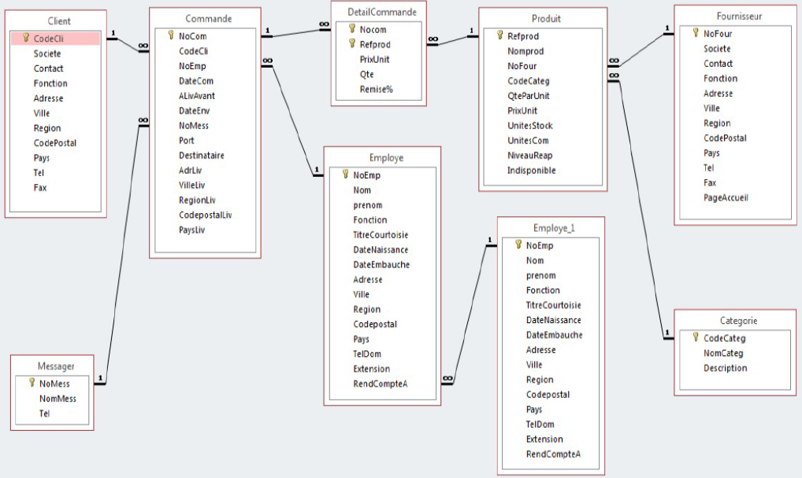
Schéma de la Base de données

Slide 4
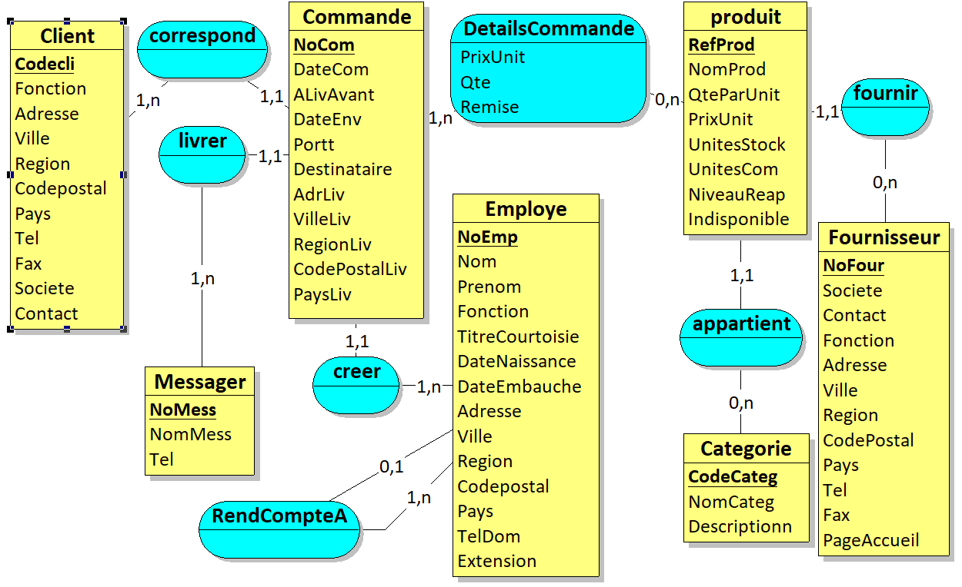
Modèle Conceptuel de données

Slide 5
Modèle Logique / dictionnaire des données
Client(Codecli, Societe, Contact, Fonction, Adresse, Ville, Region, Codepostal, Pays, Tel, Fax)
Messager(NoMess, NomMess, Tel)
Commande(NoCom , #CodeCli , #NoEmp, DateCom, ALivAvant, DateEnv,#NoMess, Port, Destinataire, AdrLiv, VilleLiv, RegionLiv, CodePostalLiv, PaysLiv)
DetailsCommande(#Nocom, # Refprod, PrixUnit, Qte, Remise%)
Employe(NoEmp, Nom , prenom , Fonction, TitreCourtoisie , DateNaissance , DateEmbauche, Adresse, Ville,Region, Codepostal, Pays, TelDom, Extension, #RendCompteA)
Produit(RefProd, NomProd, #NoFour, #CodeCateg, QteParUnit, PrixUnit, UnitesStock, UnitesCom, NiveauReap, Indisponible)
Fournisseur(NoFour, Societe, Contact, Fonction, Adresse, Ville, Region, CodePostal, Pays, Tel, Fax, PageAccueil)
Categorie(CodeCateg, NomCateg, Description)

Slide 6
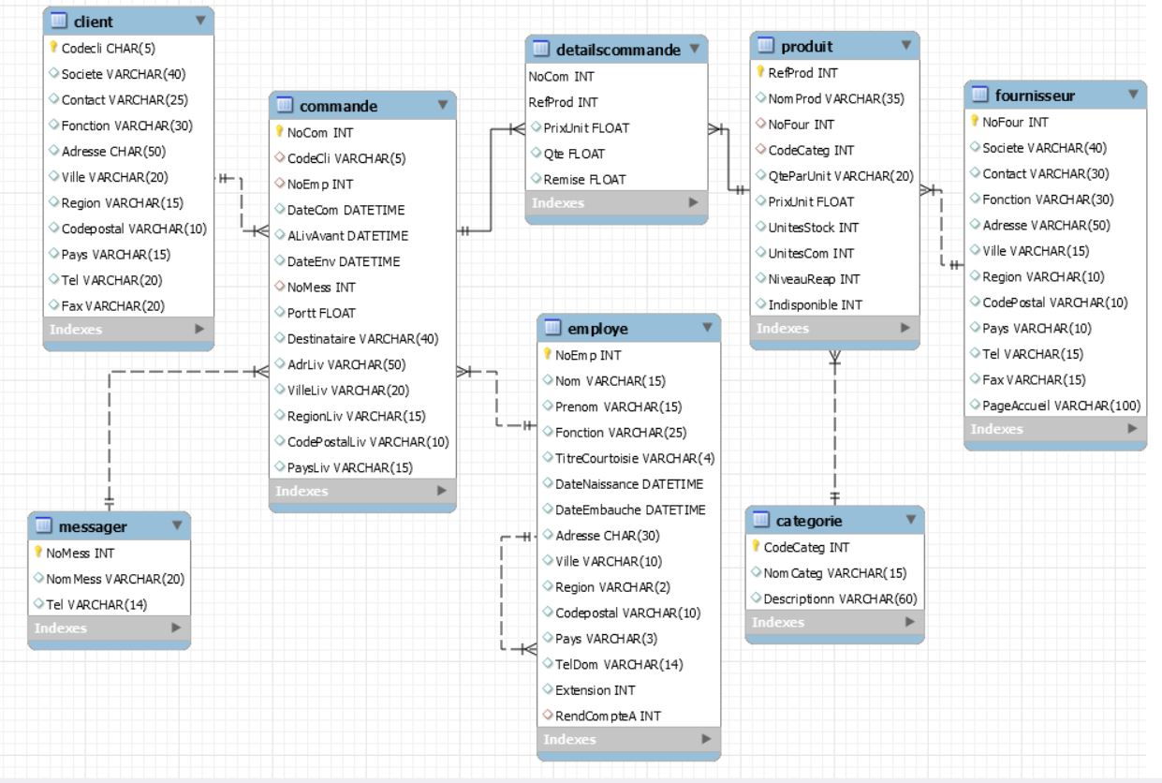
Modèle physique
script SQL avec les réponses aux requêtes
Notes:
Voilà le modèle physique créé à partir de 8 tables que sont les tables : Client,Commande,messager,detailscommande,employé,produit,catégorie et fournisseur.
Chacunes de ses tables possède sa clé primaire, certaines d’entres elles comme la table employé possède une clé étrangère.

Slide 7
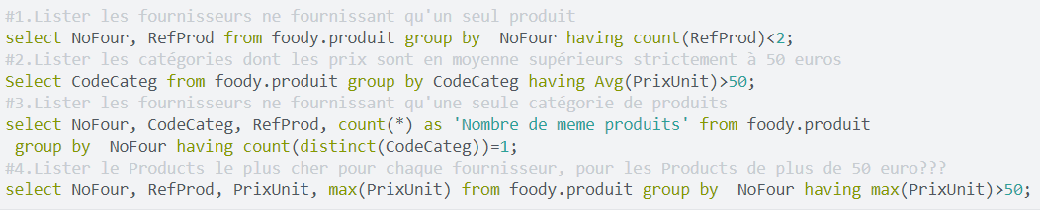
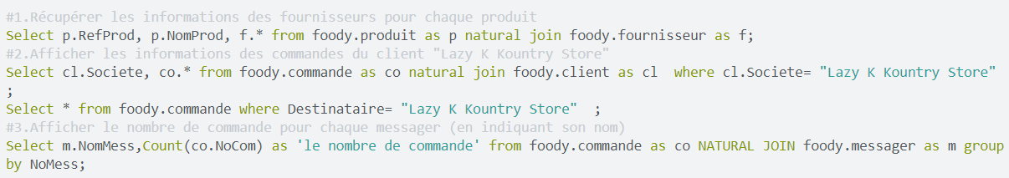
III.4- Restriction sur agrégats
IV.1- Jointures naturelles
Notes:
-Seuls trois fournisseurs livrent un seul produit chacun.
-Pour la catégorie de la Viande de volaille il y en a 6 en moyenne possédant des prix qui sont supérieurs à 50€
-il y a 19 fournisseur ne fournissant qu’une seule catégories de produits
-voici les produits les plus chères pour chaque fournisseurs . Côte de Blaye de Aux joyeux ecclésiastiques est le produit, la boisson le plus chère et vaut 263.5€.de France
Il y a juste 2 commandes de Lazy K Kountry Store
Speedy Express
249
United Package
326
Federal Shipping
255
Un jointure naturelle n'est donc pas réalisable lorsque :
les tables ont des attributs ayant le même nom qu'on ne cherche pas à mettre en relation
les tables n'ont pas d'attributs avec le même nom

Slide 8
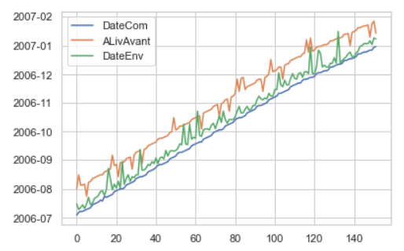
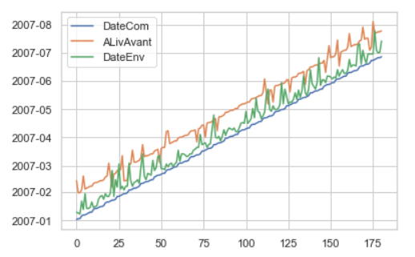
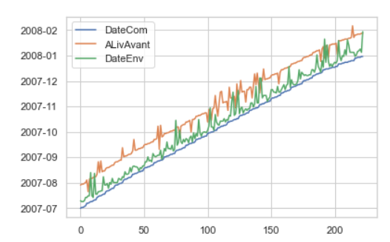
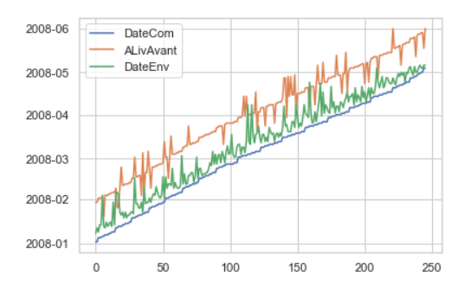
Visualisation- avec plot
Notes:
les données sont de tableau commande les trois columns avec les dates
- à la deuxième moitié de l’année 2006 , Foody a plus de 150 commandes et nous remarquons qu’elles sont livrées assez vite avant la date fixée pour la livraison . il n’y en a que très peu 7(/152) qui dépasseront cette date.
-à la première moitié de l’année 2007, on a environ 180 commandes et la grande majorité (167), excepté 9(/181) d’entres elles, sont livrées en moin d’un mois entre la date de la commande et celle de l’envoi.
-Avec plus de 220 commandes à la deuxième moitié de l’année 2007, 207 commandes sont livrées en 30 jours aussi. Juste 14 de ces commandes étaient en retard(/223)
-Finalement les dernières données sont pour la 1ere partie de 2008, on a juste 8 sur presque 250 commandes livrées avec un délais repoussés d’environ 6 jours en moyenne. (246)

Slide 9
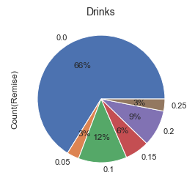
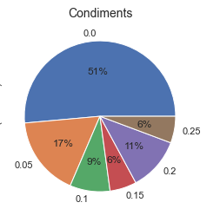
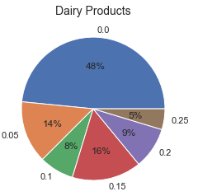
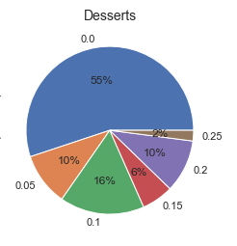
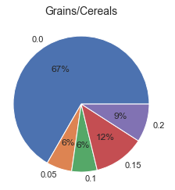
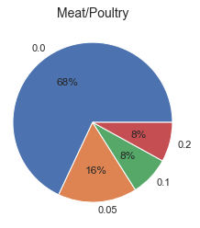
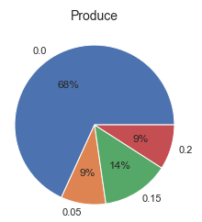
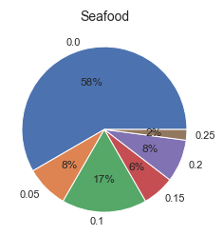
Visualisation- avec plot.pie
Notes:
les données sont récupérés avec jointure de tables detailscommande,produit et catégorie , pour afficher pourcentage par pourcentage de remise par categorie de produit.
Il n’y a pas de remise pour plupart de produits, presque 70 % pour le catégories drinks,Grains/Cereals,Meat/Poultry et Produce(fried fruit...)
Il n’y a pas de remise de 25% pour les catégories Grains/Cereals,Meat/Poultry et Produce.
Plupart du cas le remise est à moins de 10%.
drinks Soft drinks, coffees, teas, beers, and ales
Condiments Sweet and savory sauces, relishes, spreads, and seasonings
Desserts Desserts, candies, and sweet breads
Dairy Products Cheeses
Grains/Cereals Breads, crackers, pasta, and cereal
Meat/Poultry Prepared meats
Produce Dried fruit and bean curd
Seafood Seaweed and fish

Slide 10
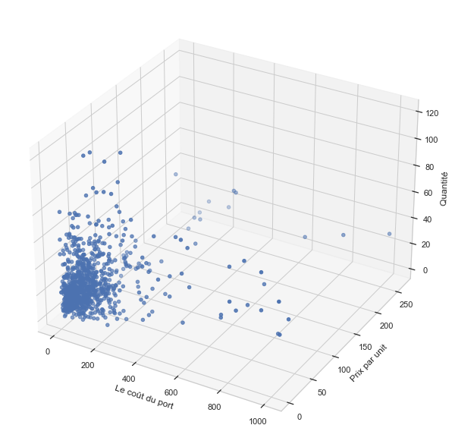
Visualisation- avec matplotlib.pyplot
Promo #10 Développeur·se Data à Nanterre février, 2021 Projet d'analyse de données par Ali Doucouré et Aleksandra Vucic
Notes:
SELECT Portt, PrixUnit, Qte FROM foody.commande join foody.detailscommande using(NoCom);
Ici on a fait jointure de tableau commande et detailscommande, pour avoir le coût du port,quantité et Le prix d'une unité.
Comme vous pouvez apercevoir
-La plupart des commandes ont les coût du port est moin de 200
-La quantité est principalement de moin de 80 unités
-Le prix d'une unité est avant tout aussi moin de 150
Seaborn Scatter Plot - Tutorial and Examples (stackabuse.com)
X= abscisses
Y=ordonnées
Z= cote

Slide 11


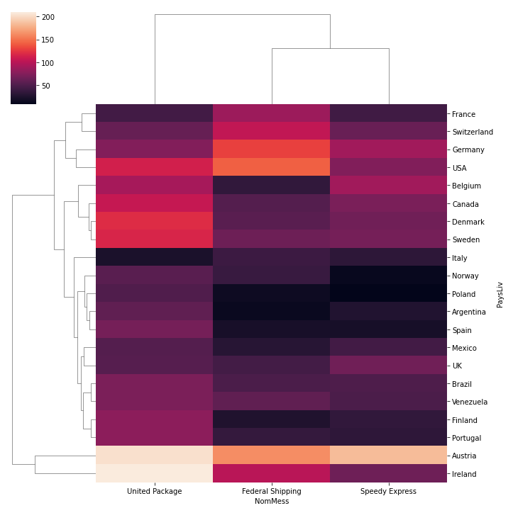
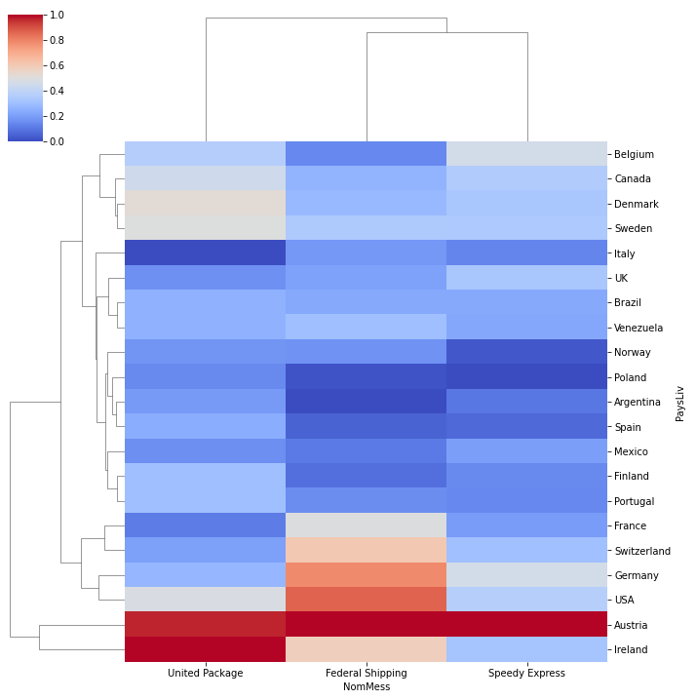
Visualisation-
avec seaborn.clustermap
}
Notes:
On a fait une jointure des tableaux Commande et Messenger, avec les données originales et l’autre avec les données normalisées, c’est à dire divisés par le maximum. Hierarhical clustering, si on décide d’avoir juste 4 clusters.
C’est évident qu’en utilisant clustermup, l’Ireland et surtout l’Autriche auront les coûts le plus élevé par rapport aux autres pays et il faudra peut-être les enlever à l’étape suivante de l’analyse.
La France, la Suisse,les Etats Unis et l’Allemagne ont des coûts assez élevés dans Federal Shipping
Le plus grand cluster de pays possédant le couts bas, meme pour Federal Shiping.

Slide 12
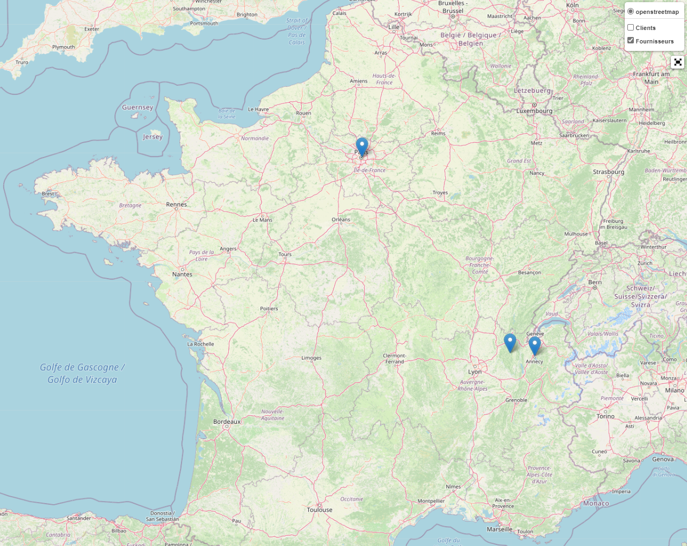
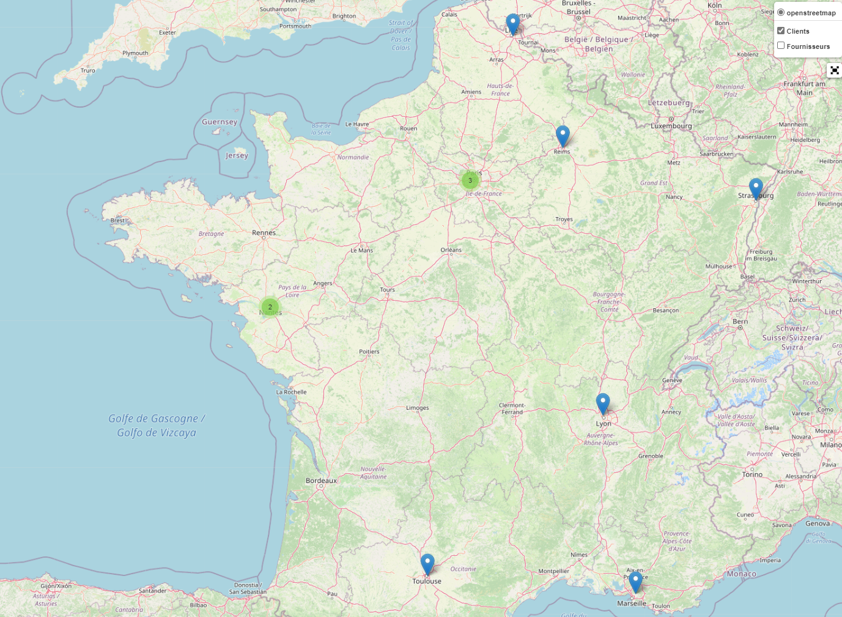
Visualisation- avec Folium
Notes:
voici les adresses des fournisseurs de France à gauche, et les adresses des clients de France à droite de tableau respective

Slide 13
Propositions:
Négocier le prix du produit ‘’Côtes-de-blaye’’ du fournisseur (Aux joyeux ecclésiastiques) car c’est le produit le plus cher.
Reconsidérer les remises, pour éventuellement augmenter le profit( par exemple ‘’un acheté, un gratuit’’).
Foody pourrait reconsidérer les coûts de port pour l’Autriche et l’Irlande car il y a peut être des risques de perte de client.
Pour que Foody fasse plus de profit , on peut lui conseiller de se focaliser sur son optimisation des processus liés à ce genre de commande (les coûts du port sont de moins de 200, la quantité de moins de 80 unités et le prix d'une unité est de moins de 150 ).
Il faudra aussi se concentrer sur la livraison rapide des commandes pour qu’aucune ne dépasse la date prévue de livraison. Il faudrait encore essayer de réduire les délais de livraison .
Peut-être, selon cette base, on peut envisager de délocaliser ou de trouver de nouveaux fournisseurs plus proches des clients afin de réduire les coûts de livraison.
Notes:
C

Slide 14
Sources:
Matériel de discord
https://www.kaggle.com/
https://seaborn.pydata.org/
Pandas & Seaborn - A guide to handle & visualize data in Python | Tryolabs Blog
https://stackoverflow.com/
2.3. Clustering — scikit-learn 0.24.1 documentation (scikit-learn.org)
Create pie charts with Matplotlib, Seaborn and Pandas (dataforeverybody.com)
https://www.google.com/maps/
Mapping Points with Folium | Data EconoScientist (georgetsilva.github.io)
Retour personnel

